Slide 1
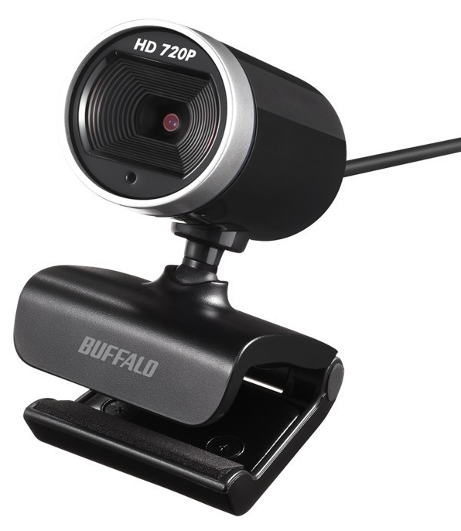
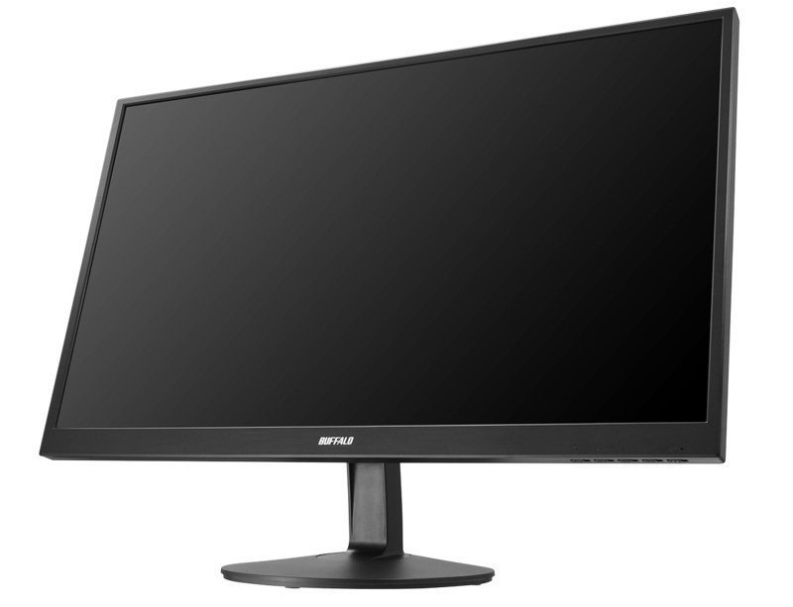
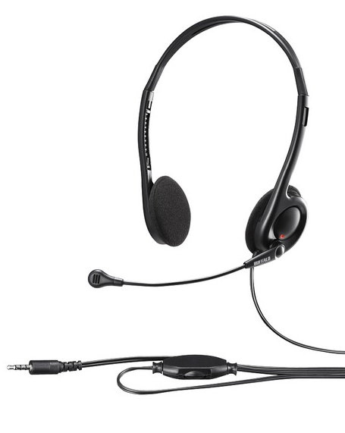
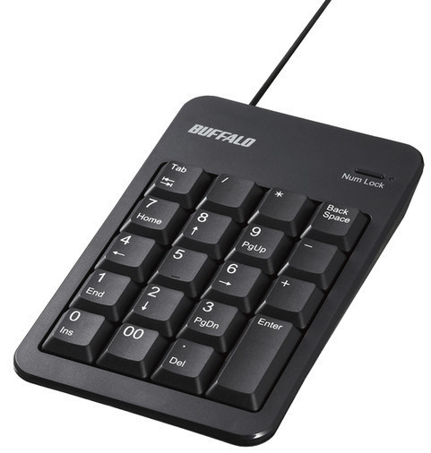
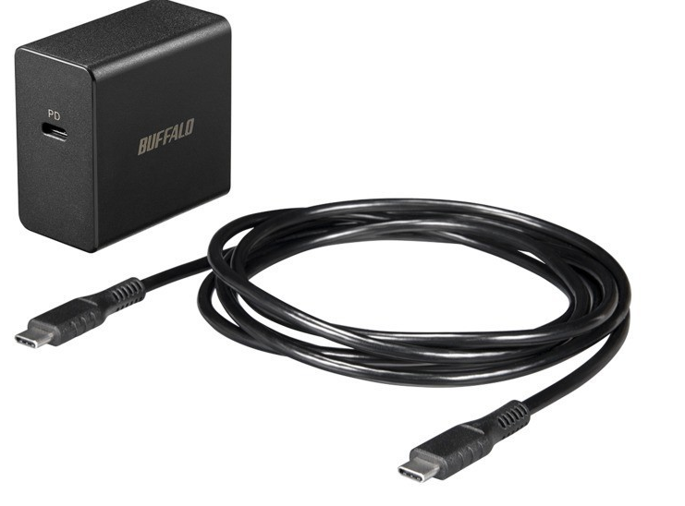
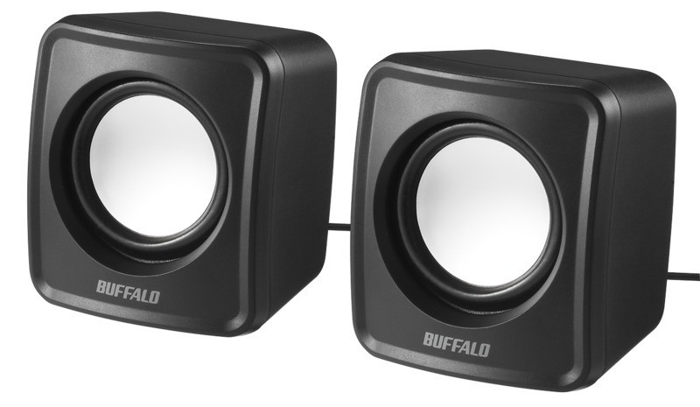
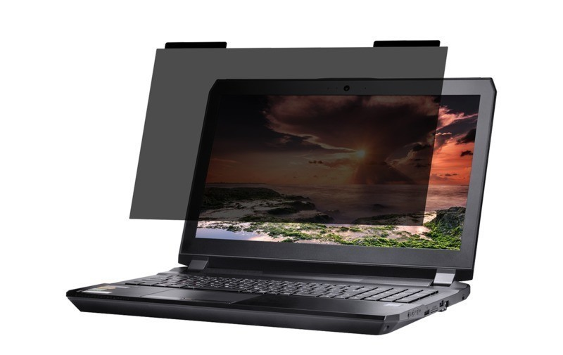
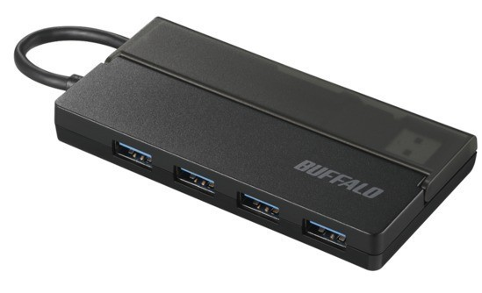
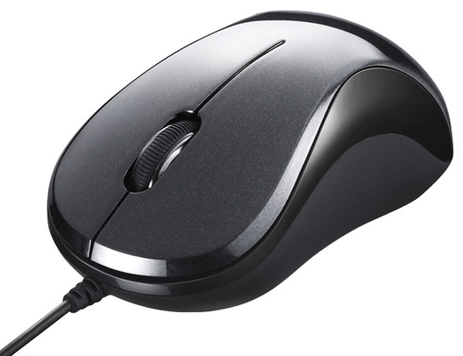
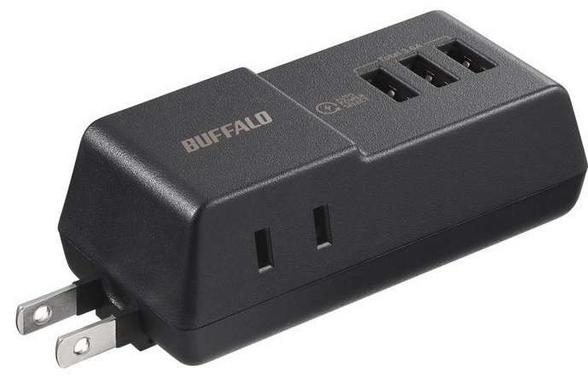

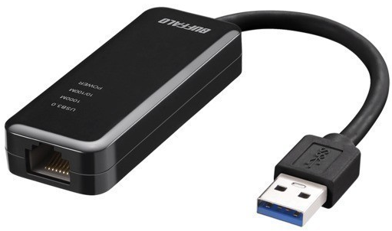
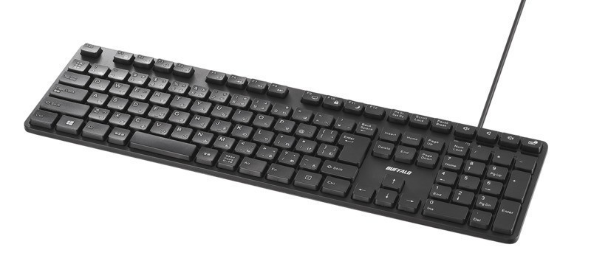
新卒配属前に揃えておきたいテレワーク周辺機器
去年は急なテレワークで慌てて購入した周辺機器、来年度の新入社員向けには事前の準備がオススメ！
家も会社も同じように仕事ができるよう、ハイブリッドワークプレイスの準備を整えましましょう。
Web会議の準備はこれでOK
作業効率大幅UPの必需品
NO | カテゴリ | 仕様 | 型番 | 価格(税抜)
① | Webカメラ | 100万画素 | BSW100MBK | オープン
② | ヘッドセット | 4極 | BSHSHCS100BK | オープン
③ | スピーカー | USB給電 | BSSP100UBK | オープン
④ | のぞき見防止フィルタ | 12.1型 | BFNM121P (レッツノート用) | 6,200円
 |  | 12.5型 | BFNM125W | 6,400円
 |  | 13.3型 | BFNM133W | 6,600円
 |  | 14型 | BFNM14W | 8,800円
 |  | 15.6型 | BFNM156W | 9,300円
⑤ | 静音マウス | USB接続 | BSMBU100BK ※その他色御座います | オープン
⑥ | 静音 キーボード | USB有線 | BSKBU320BK | オープン
⑦ | ディスプレイ | 21.5 | DSP-W2150HVBKZ | 19,800円
 |  | 23.6 | DSP-W2360HVBKZ | 21,800円
⑧ | テンキー★ | USB有線 | BSTK100BKZ | 1,200円
 |  |  | BSTK100WHZ
⑨ | ACアダプター | Type-Cケーブル 付属 | BSACPD4500BK | オープン
 |  |  | BSACPD5200BK | オープン
⑩ | USBハブ | バスパワー | BSH4U130U3BK | オープン
⑪ | USB充電器 | 急速充電 2.4A | BMPA24TP2BK | 2,820円
 |  |  | BMPA24TP2WH
⑫ | LANアダプター | USB3.0 | LUA4-U3-AGTE-BK | 2,210円
 |  |  | LUA4-U3-AGTE-WH
①Webカメラ
カメラ非搭載のPCでもWEB会議
マイク内蔵ですぐ使える
5年※
保証
⑦ディスプレイ
ブルーライト低減モード搭載で目に優しい
ケーブル長1.5ｍ
USB Type-A
映像入力端子
HDMI/アナログRGB
解像度
1920×1080
②ヘッドセット
場所を選ばず会話やミーティングが可能で業務に集中
※パネル、バックライトを含む。ただし使用時間は30,000時間以内に限る。
⑧テンキー
Tabキー、00キーがExcelで活躍
自宅での事務作業がより快適に
4極ミニプラグ
ボリューム
コントロール
有線USB
メンブレン
Tabキー付
③スピーカー
より音声を聞こえやすく
コンセント不要で配線がスッキリ
⑨USB PD対応ACアダプター
軽くて小さく持ち運びにも便利
USB給電
ボリューム
コントロール
Type-Cケーブル付属
出力電力最大45W
増える機器をスマートに接続
④PC用のぞき見防止フィルター
自宅外のスクリーンハック防止に
⑩USBハブ
ケーブル１つでマウスやキーボードなどのUSB機器を簡単に接続・解除。ポート不足も解消
マグネット式
視野角度60度
会議中のカチャカチャ音を解決！
USBバスパワー
4ポート
⑤静音マウス
静音＆コンパクト設計
カラーも6色展開と豊富
⑪2.4A USB充電器
外出時の悩み【コンセント不足】を解消
USB Type-A
Blue LED光学式
スイングプラグ
⑥静音キーボード
会議中でも周りを気にせず入力
⑫LANアダプター
LANポートのないPCも
有線LAN環境で安定した通信
USB有線
テンキー付
メンブレン
Giga
USB3.0
★：大量導入時の開梱性に優れた簡易包装仕様

Slide 2
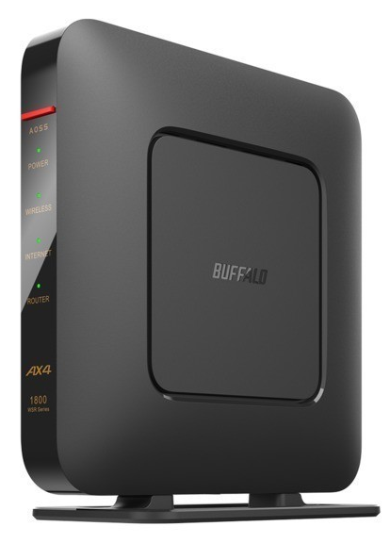

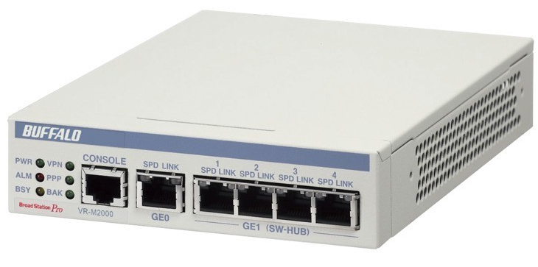
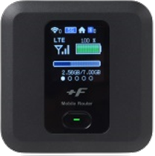
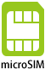
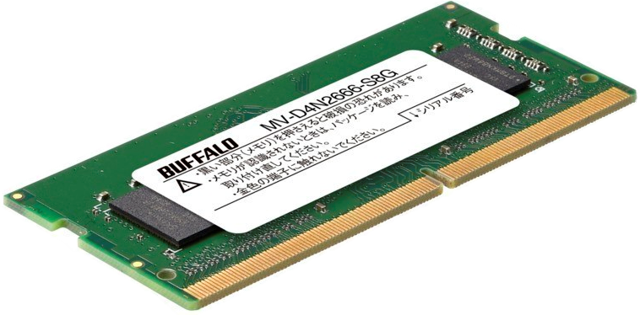

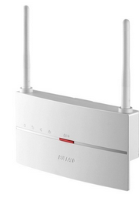
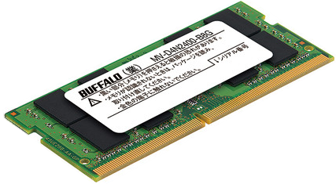
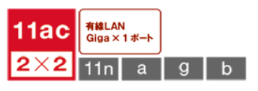
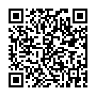
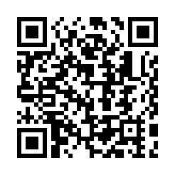
ネットワーク環境の整備で
オンライン研修やZOOM商談もスムーズに
NO | カテゴリ | 仕様 | 型番 | 価格(税抜)
⑬ | ルーター | Wi-Fi6 | WSR-1800AX4-BK | オープン
 |  |  | WSR-1800AX4-WH | オープン
⑭ | LTEルーター | SIMフリー | FS030WMB1 | オープン
 |  |  | CRDFS030W ※クレードル | オープン
⑮ | 中継器 | 11ac 2×2 | WEX-1166DHP2 | 8,300円
⑯ | VPNルーター | 10/100/1000T | VR-M2000 | 81,000円
 |  | 5ポート
 | UTMライセンスパック | 1年 | VR-M2000/UTM1Y | 50,000円
 |  | 5年 | VR-M2000/UTM5Y | 200,000円
 |  | 1年延長 | VR-M2000/UTMEX1Y | 50,000円
⑰ | メモリ（16GB）★ | DDR4 PC4-2666 | MV-D4N2666-B16G | オープン
 | メモリ（8GB）★ |  | MV-D4N2666-S8G
 | メモリ（8GB）★ | DDR 4PC4-2400 | MV-D4U2400-B8G
 | メモリ（4GB）★ |  | MV-D4U2400-S4G
⑬Wi-Fi6対応ルーター
テレワーク環境をさらに盤石に
「無線引っ越し機能」で他社からの買い替えでも
無線設定が引継ぎ可能
⑯VPN対応高速ルーター
UTMライセンス(別売り)購入でアンチウィルス・IPSなどの機能が利用可能。ウィルスなど外部脅威や不正なWeb閲覧による情報漏洩を防止
標準5年
保証
IPsec最大128対地
IPv4基本性能2Gbps
ビームフォーミング
バンドステアリング
Lite
NATセッション数:250,000
キッズタイマー
+iフィルター
StationRadar
IPv6
※接続台数の目安は100台
EtherIP最大10対地
⑭LTEルーター
工事＆配線は不要！小型＆軽量で持ち運びに便利で働く場所を選ばない。お好きな場所でお仕事を
⑰パソコン用メモリー
メモリー増設でパソコンの処理速度アップ
WEB会議ツール＆ワードやエクセルなど他の作業も同時に行うなら8GBへの増設がオススメ
国内
メーカー
S.O.DIMM（ノート&スリムデスクトップ用）
長時間通信に対応
DDR4:PC4-2666規格対応
自宅回線利用可能
SIMロックフリー
6年保証
JEDEC規格準拠
★：大量導入時の開梱性に優れた簡易包装仕様
⑮Wi-Fi中継機
既設のルーターに＋αで電波の届きにくい部屋にWi-Fiを中継！
快適なテレワーク環境を実現する周辺機器
DDR4:PC4-2400規格対応
6年保証
JEDEC規格準拠
PC用メモリー
対応検索はこちら
特集ページはこちら
ハイパワー
据え置き
WPS
株式会社バッファロー
お問い合わせはこちらまで
varpartner@melcoinc.co.jp
掲載されている各製品名は一般に各社の商標または商標登録です。
仕様、価格、デザインなどは改良の為予告なしに変更することがあります。

